Slide 1
Aplikasi Pembaca Barcode Berbasis Augmented Reality
Kel HDD_041138146
5115100041 - Pametri Dinasufia
5115100138 - Devi Indah Sari
5115100146 - Abdurrachman M. Hattami

Slide 2
Latar Belakang
Barcode adalah sebuah kode unik yang dimiliki produk resmi yang dijual di pasaran. Barcode mempunyai banyak fungsi, yaitu sebagai tanda pengenal produk, sebagai kode unik untuk mengecek harga produk, nomer resi, dan banyak lagi fungsi dari barcode.
Di era perkembangan teknologi smartphone yang semakin maju ini, smartphone android bisa juga difungsikan sebagai barcode scanner. Hal ini dibuktikan dengan penggunaan QR dan semacamnya.
Sementara itu, penggunaan label harga pada toko-toko retail besar terkadang terjadi permasalahan dimana harga di etalase berbeda dengan harga di kasir.
Dengan ini kami berniat untuk menggabungkan teknologi barcode scanner dengan augmented reality sehingga pembeli dapat melihat secara langsung harga barang sesuai harga di kasir

Slide 3
Deskripsi
Aplikasi ini membaca barcode dari produk yang akan dibeli menggunakan kamera ponsel. Lalu aplikasi akan mengenali barcode tersebut dan menafsirkan informasi yang ada padanya. Kemudian aplikasi akan menampilkan informasi barang tersebut berupa harga menggunakan teknologi augmented reality. Dalam kasus ini kami menggunakan marker-based augmented reality dimana barcode produk berfungsi sebagai marker

Slide 4
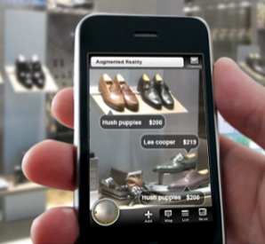
Fitur
Menampilkan nama produk
Menampilkan harga produk
Menampilkan harga promo

Slide 5
Manfaat
Membantu pengguna untuk mengetahui informasi harga barang
Pelanggan tidak perlu repot untuk mencari barcode scanner ketika ingin mengecek harga kembali
Memudahkan pengguna mengetahui harga promo suatu produk karena tampilannya yang menonjol

Slide 6
TERIMA KASIH

